Slide 1
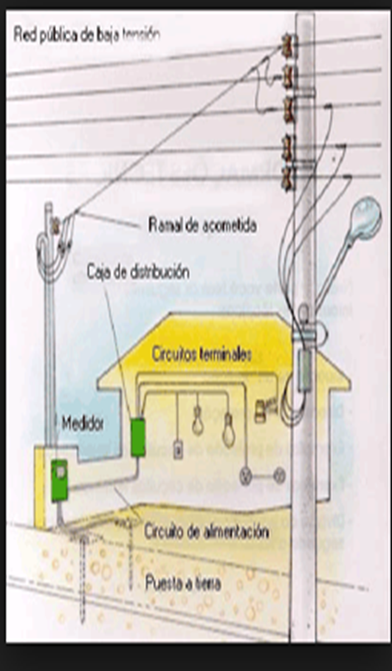
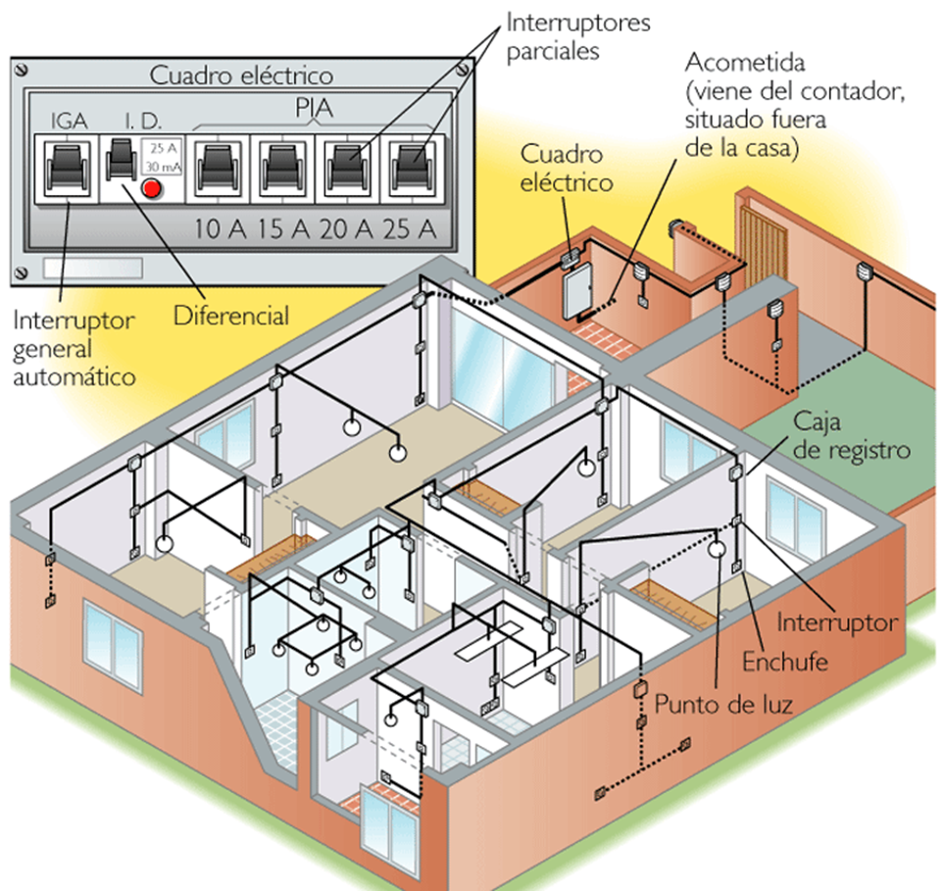
INSTALACIONES ELÉCTRICAS INTERNAS

Slide 2
Una instalación eléctrica interna está constituida por una series de elementos bien determinados, por lo tanto es necesario conocer cuales de esos elementos son los mas indicados dependiendo si la instalación eléctrica interna es Residencial, Comercial o Industrial
MATERIALES TIPICOS DE LAS INSTALACIONES ELECTRICAS INTERNAS
Acometida
Medidor de energía eléctrica
Conductores
Canalizaciones
Elementos de Maniobras
Elementos de Conexión
Elementos de Protección
Tablero de Distribución
Puesta a tierra

Slide 3
Acometida:
En instalaciones residenciales, la acometida es la parte de la instalación que va desde las redes del comercializador (Electricaribe) e hasta el Medidor de energía (Bornera de este).
En instalaciones de edificios, la acometida es la parte de la instalación o canalización que va desde las líneas de distribución de baja o alta tensión de la empresa de suministro hasta las cajas de protección general.
En la industria es común que la acometida sea desde las redes de media y alta tensión de la empresa de distribución, hasta la Subestación de transformación de la empresa que esta siendo alimentada.

Slide 5
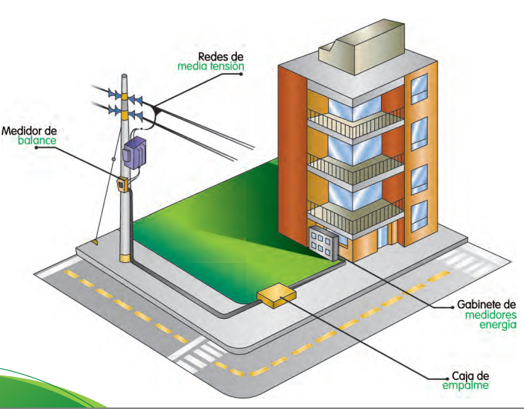

Slide 6
Los conductores que van desde los bornes de salida del contador hasta la caja de distribución deben ser del mismo calibre de la acometida.
Las acometidas generales pueden ser aéreas o subterráneas. aéreas subterráneas.
Las acometidas para instalaciones Residenciales dependen del tipo de Transformador de Distribución instalado en el sector de las residencias así:

Slide 7
TIPOS DE ACOMETIDAS SEGÚN EL TRANSFORMADOR DE DISTRIBUCION INSTALADO EN EL SECTOR.
TRANSFORMADOR MONOFASICO
Acometida Monofásica Bifilar( 2 Hilos – 120 V)
Acometida Monofásica Trifilar( 3 Hilos – 240/120 V)
TRANSFORMADOR TRIFASICO
Acometida Monofásica Bifilar( 2 Hilos – 120 V)
Acometida Monofásica Trifilar( 3 Hilos – 220/127 V – 208/120 V etc. )

Slide 8
TRANSFORMADOR TRIFASICO
Acometida Trifásica Tetrafilar( 4 Hilos – 220/127 V – 208/120 V – 440/254 V – 480/277 V)
NOTAS
Los conductores de la acometida deberán ser continuos, desde el punto de conexión de la red hasta los bornes de la entrada del equipo de medida.
No se aceptarán empalmes, ni derivaciones, en ningún
tramo de la acometida..

Slide 9

ACOMETIDA TIPO RESIDENCIAL

Slide 10
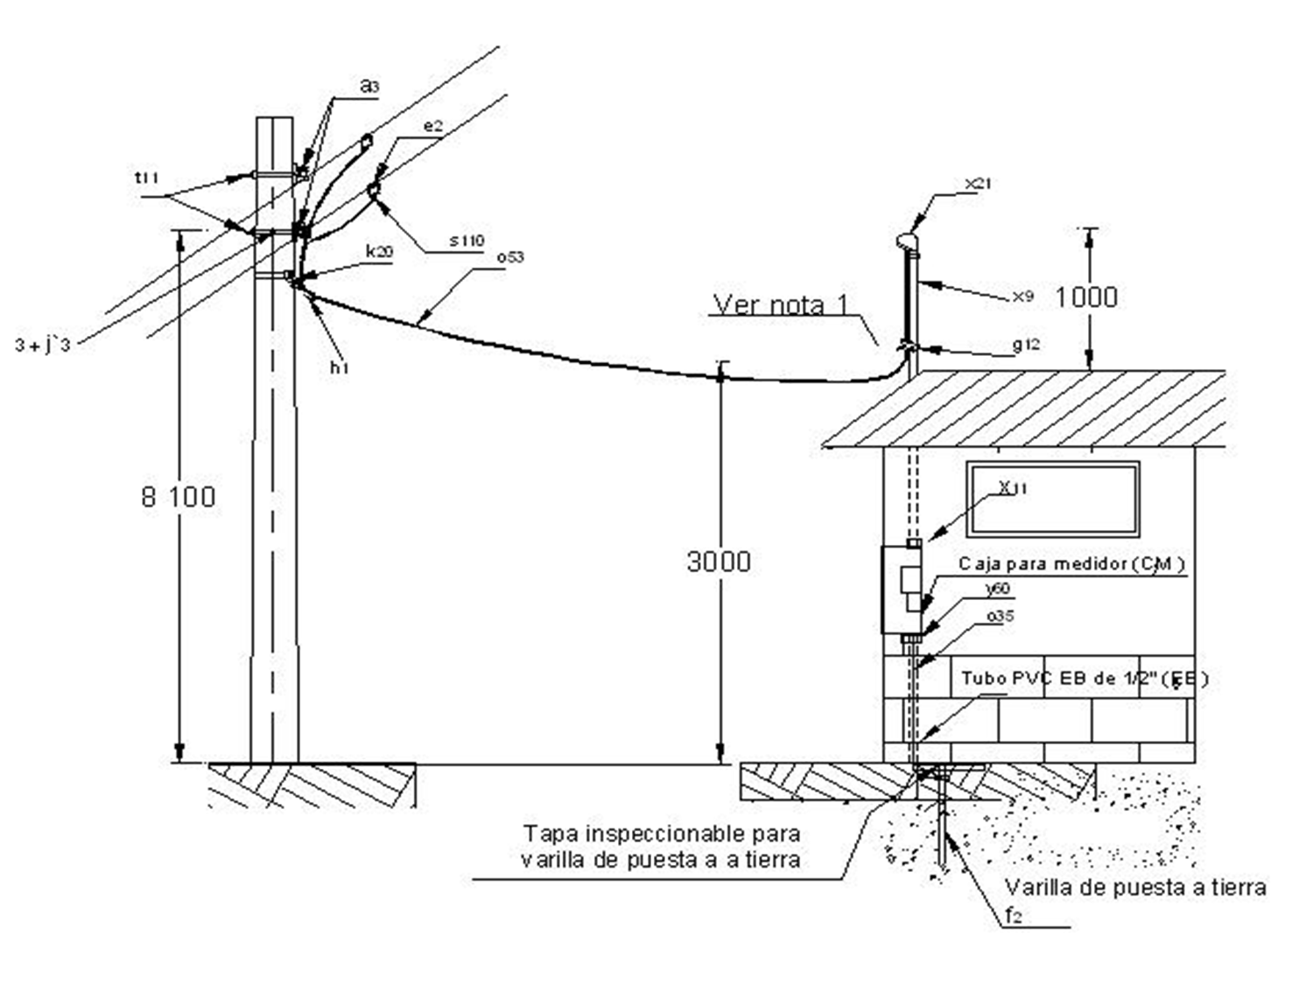

Slide 11

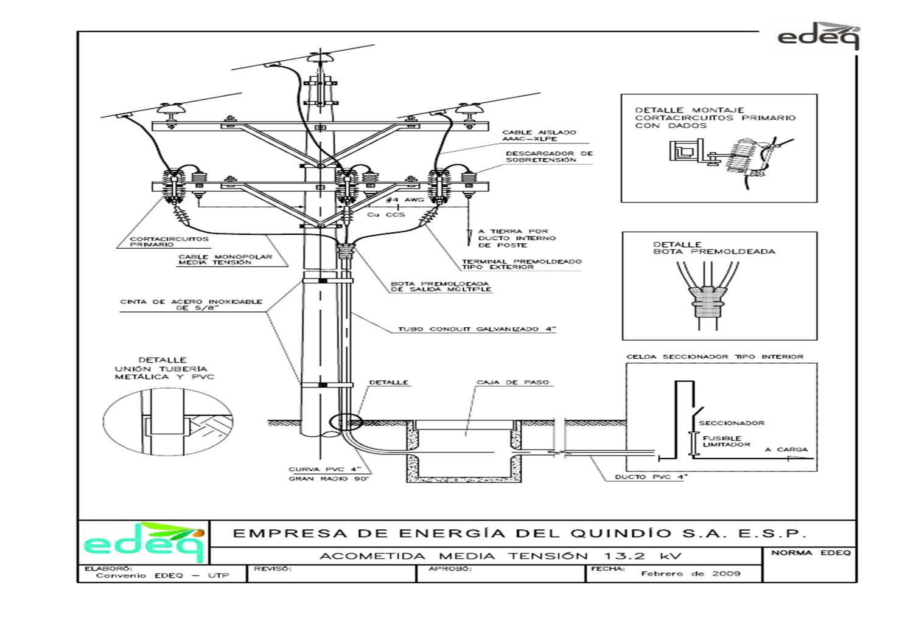

Slide 12
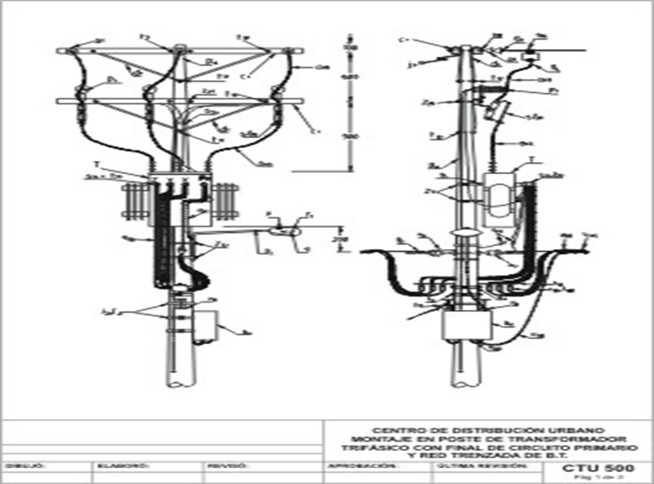

Slide 13
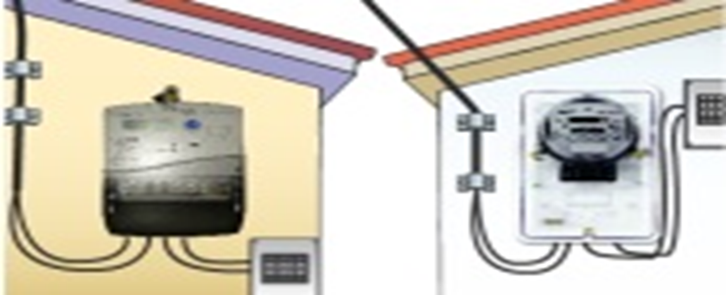
MEDIDOR DE ENERGIA ELECTRICA (CONTADOR)
El contador de energía es el aparato que sirve para medir los consumos de energía activa en las líneas de corriente alterna, tanto de cargas monofásicas como trifásicas.
En la industria, el contador además de medir la energía activa en kilovatios Hora, registra la energía reactiva en kilovares Hora y también registran: La Demanda, la tensión y la corriente.
.

Slide 14
En instalaciones residenciales el neutro se aterriza en el contador.
En instalaciones en las que se requieren más de un contador, estos se deben instalar en un tablero general, para el que se debe proveer el espacio adecuado.
En gabinetes donde hay más de seis contadores derivados de una misma acometida, ésta debe llevar un interruptor general.
Se deben marcar los contadores para identificar fácilmente el sector del edificio servido por el contador.
Los contadores se deben construir para soportar en forma continua cargas hasta 400 % de la carga nominal.

Slide 15
Un contador no debe presentar un error superior al 2 %.
Los proveedores que suministran contadores al sector residencial, pueden ser Americanos o Europeos.
En las siguientes figuras, se muestra la forma de conectar contadores de energía, tanto en sistema Americano, como europeo.
La letra E significa entrada, es decir, línea que proviene de la red y la S significa salida, es decir, que continúa hacia el centro de consumo.

Slide 16
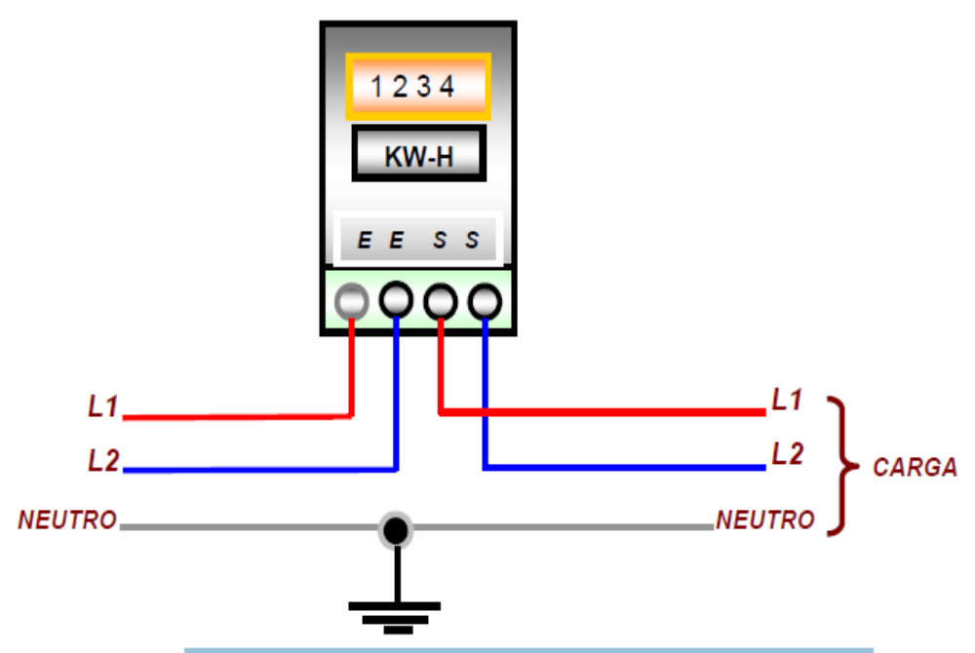
Conexión de un contador de energía eléctrica. Sistema Americano

Slide 17
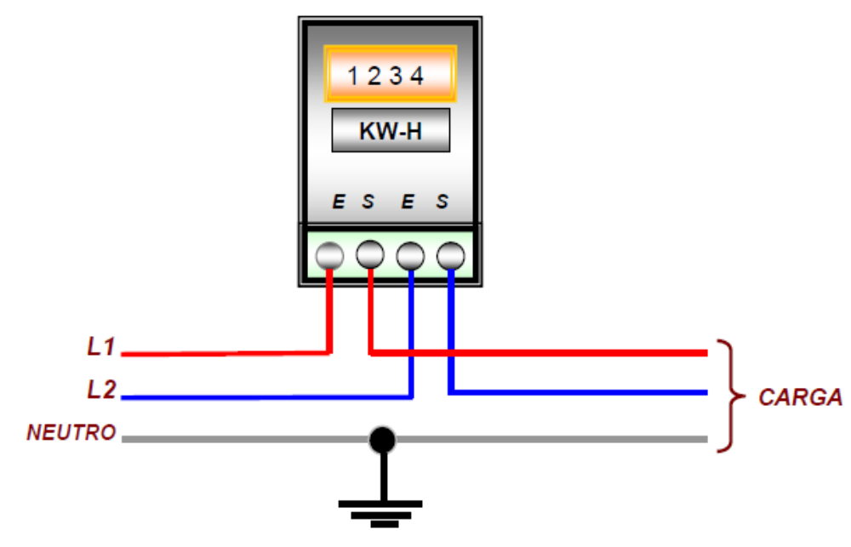
Conexión de un contador de energía eléctrica. Sistema Europeo

Slide 18
TIPOS DE MEDIDORES SEGÚN LA ACOMETIDA
Tipo I : Medidor 120 Voltios (Con 2 hilos de entrada y salida) Para servicios de energía utilizado para sectores residenciales E1, E2 y E3 y pequeños comercios.
Medidores electromecánicos tipo I, con 555 revoluciones y 750 revoluciones por kW.
Medidores Tipo I electrónicos, la frecuencia del bombillo depende de la carga del inmueble (2000 pulsaciones para marcar 1 kW).

Slide 19
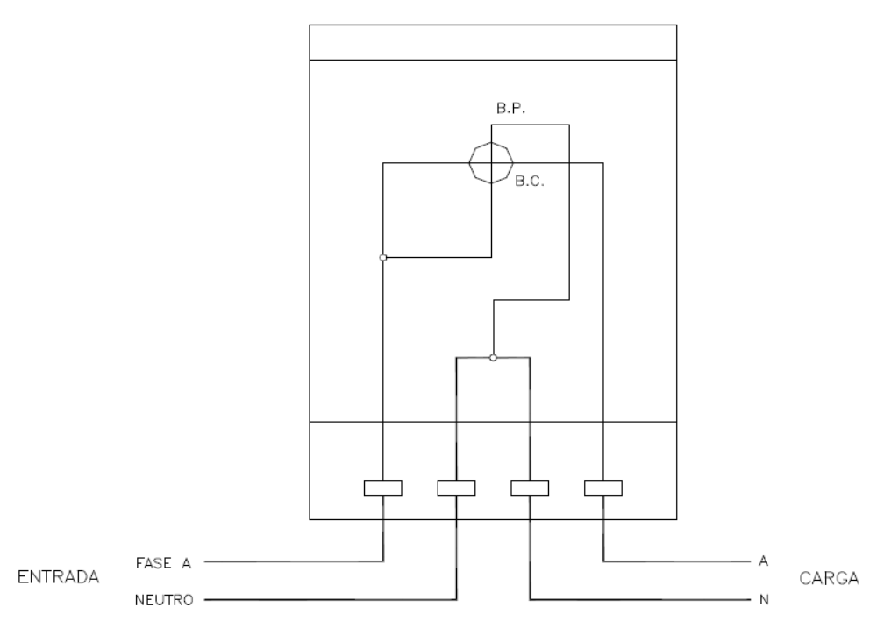
Conexión de un Medidor monofásico bifilar
Conexión Simétrica

Slide 20
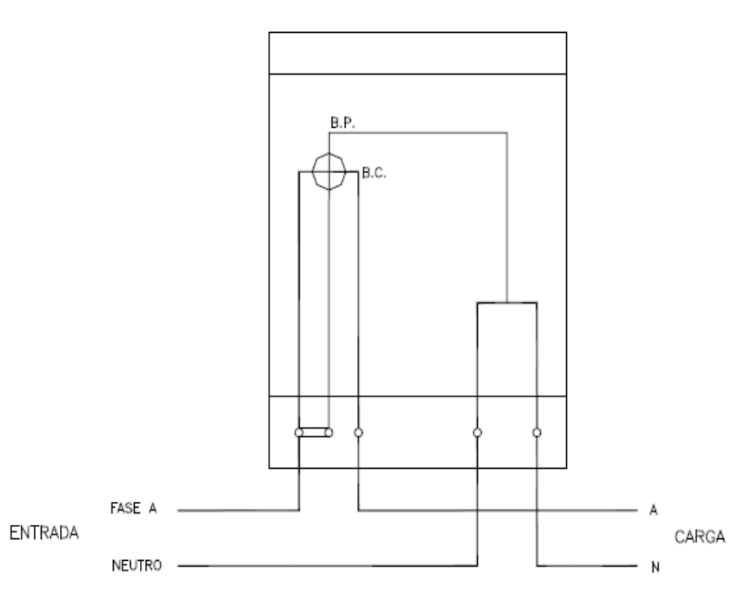
Conexión de un Medidor monofásico bifilar
Conexión Asimétrica

Slide 21
Tipo II Medidor Monofásico Trifilar 120/240 voltios
(Transformador monofásico) trabaja con 2 fases; El neutro no entra a la bornera).
El utilizado para sectores residenciales del E3 al E6, comercios y pequeñas industrias, en este tipo de medidor tienen 2277 revoluciones por KW. Este tipo de medidores no cuenta con tipo electrónico.
Tipo III
Medidor Monofásico Trifilar 120/208 voltios – Bifásico
(Transformador trifásico) Utilizado para sectores residenciales del E3 al E6, comercios y pequeñas industrias. En este medidor tipo III electromecánico encontramos a con 120 rev. Tienen 5 enteros y no tiene decimal en su área de registro de consumo.
Los medidores digitales o electrónicos, marcan 120 pulsaciones por kW.

Slide 22
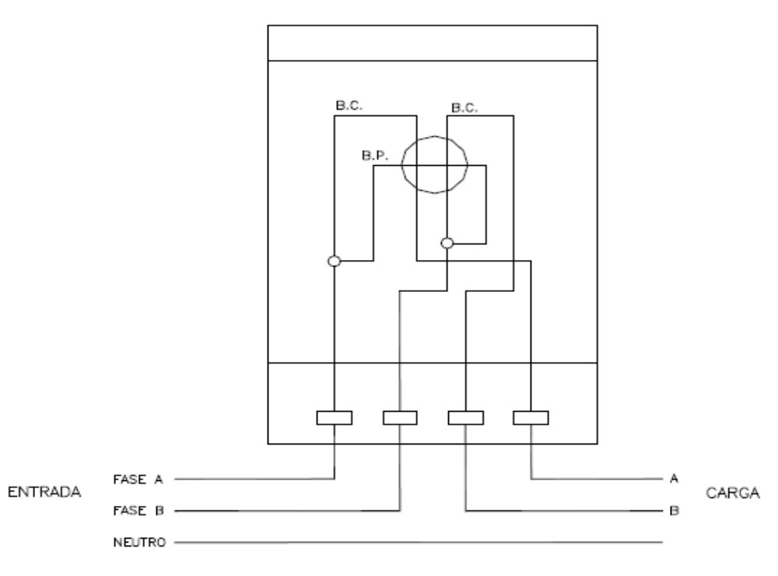
Conexión Medidor Monofásico Trifilar Configuración Simétrica-Neutro Directo.

Slide 23
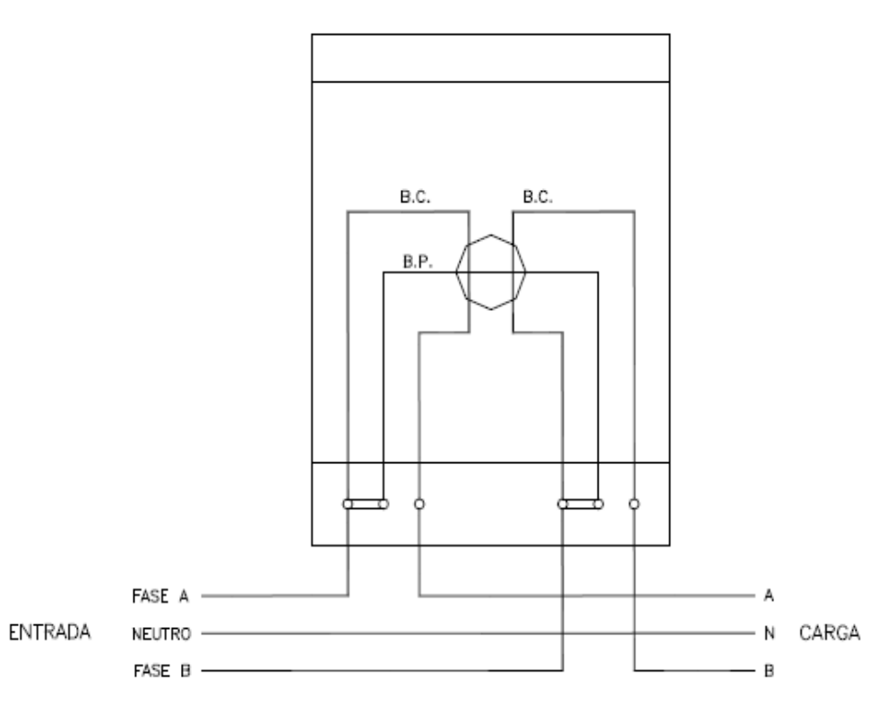
Conexión Medidor Monofásico Trifilar Configuración Asimétrica - Neutro Directo.

Slide 24
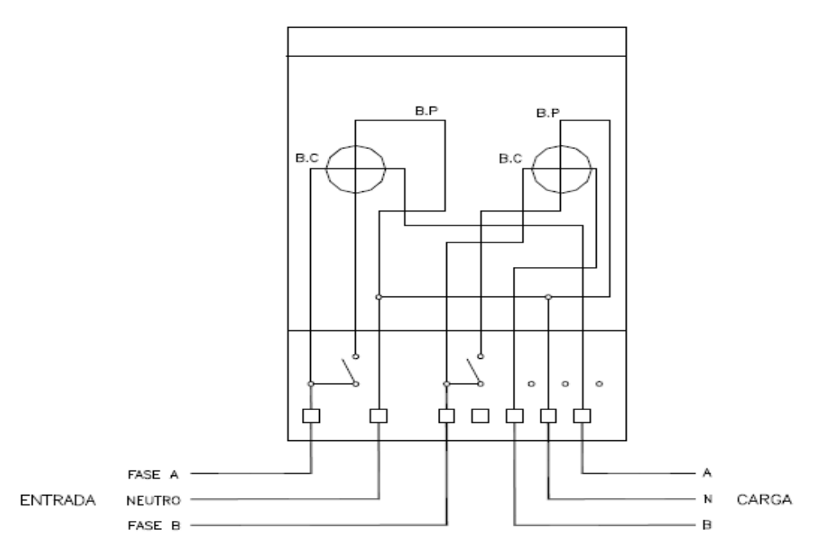
Conexión Medidor Bifásico Trifilar Configuración Simétrica-Neutro Incorporado.

Slide 25
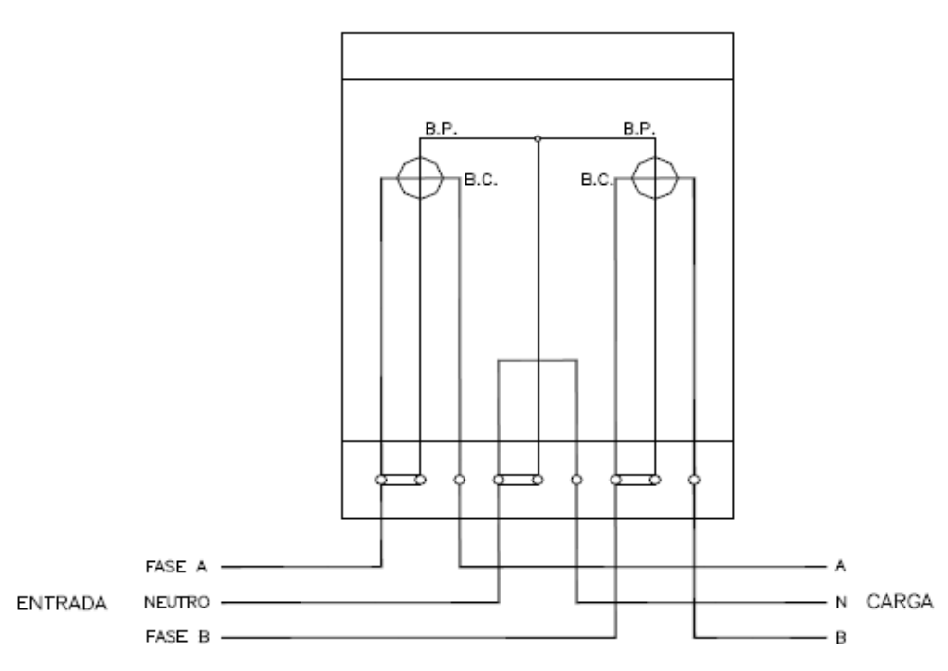
Conexión Medidor Bifásico Trifilar Configuración Asimétrica-Neutro Incorporado.

Slide 26
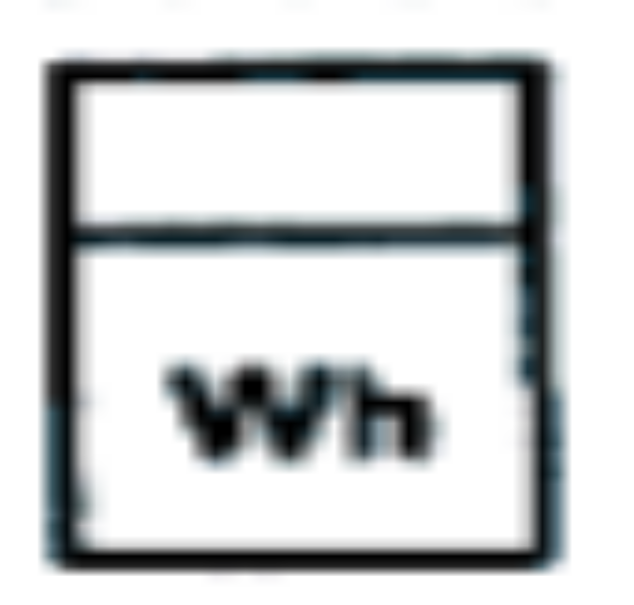
Tipo IV
Medidor Trifásico Trifilar 120/208 voltios
(Transformador trifásico). Utilizado para sectores residenciales E5 y E6, comerciales e industriales. Los medidores de tipo IV electrónico tienen 98 revoluciones y l92 revoluciones por kW. Y los digitales 1000 pulsaciones.
Tipo V
Medidor para medida Semidirecta e Indirecta

Slide 27
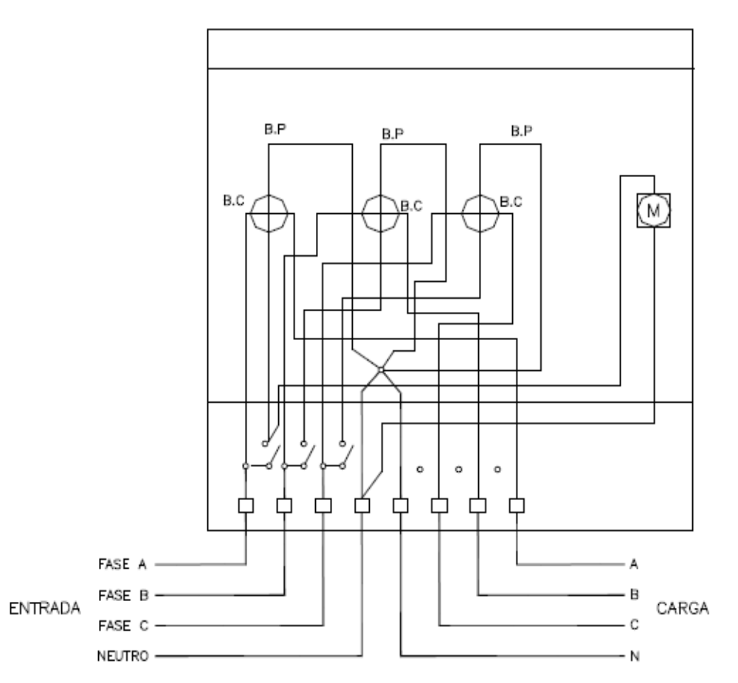
Conexión Medidor Trifásico Tetrafilar Configuración Simétrica con indicador de DM.

Slide 28
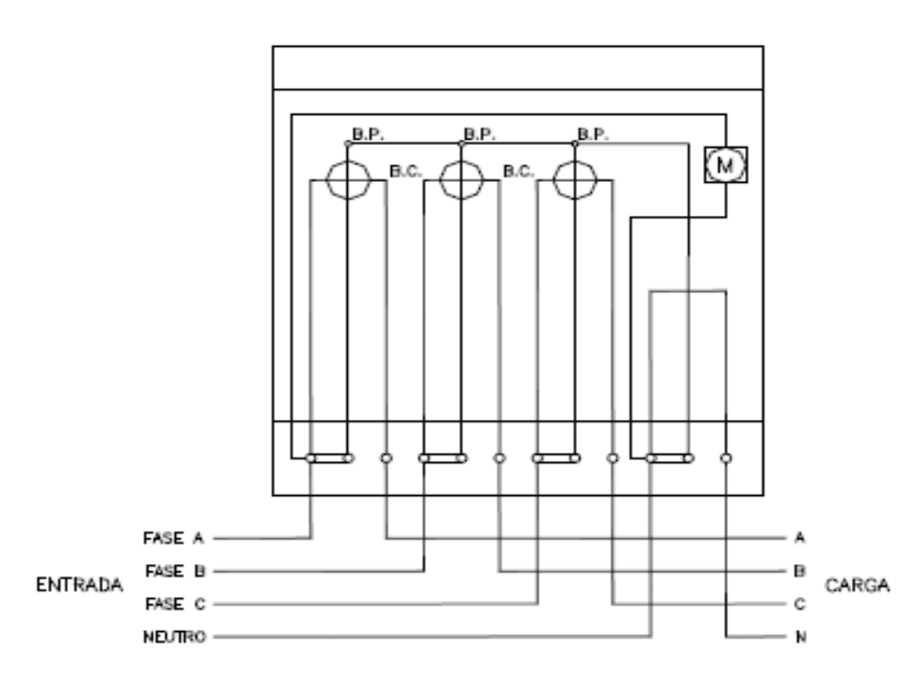
Conexión Medidor Trifásico Tetrafilar Configuración Asimétrica con indicador de DM.

Slide 29
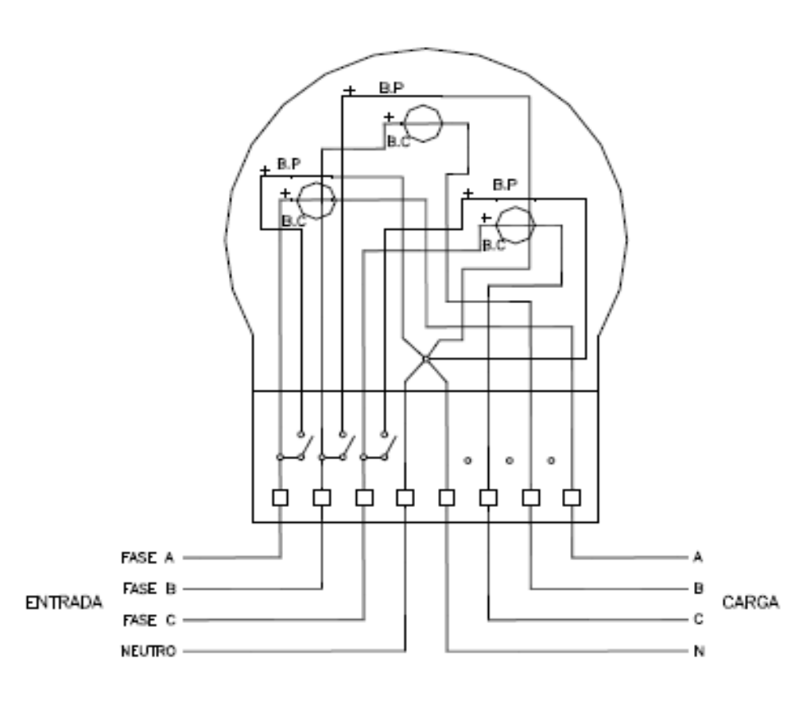
Conexión Medidor Trifásico Tetrafilar Configuración Simétrica.

Slide 30
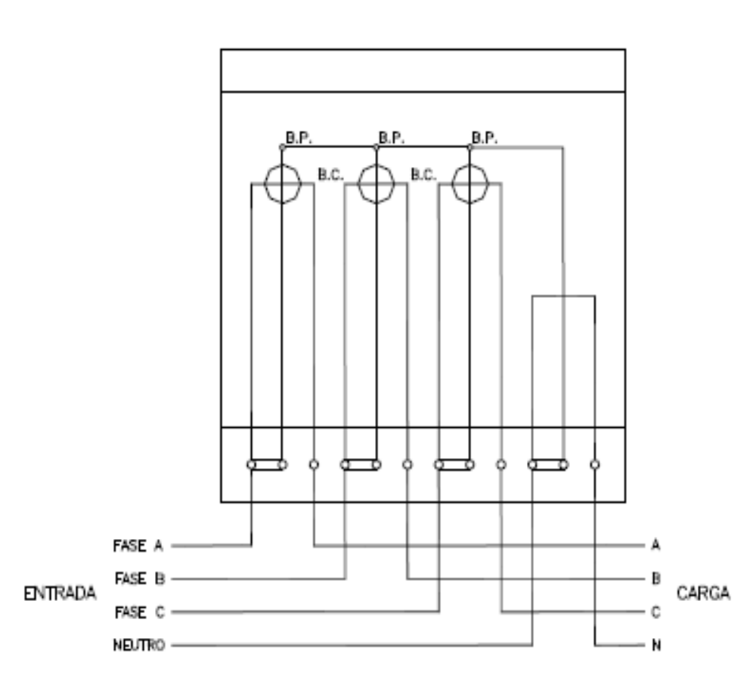
Conexión Medidor Trifásico Tetrafilar Configuración Asimétrica.

Slide 31
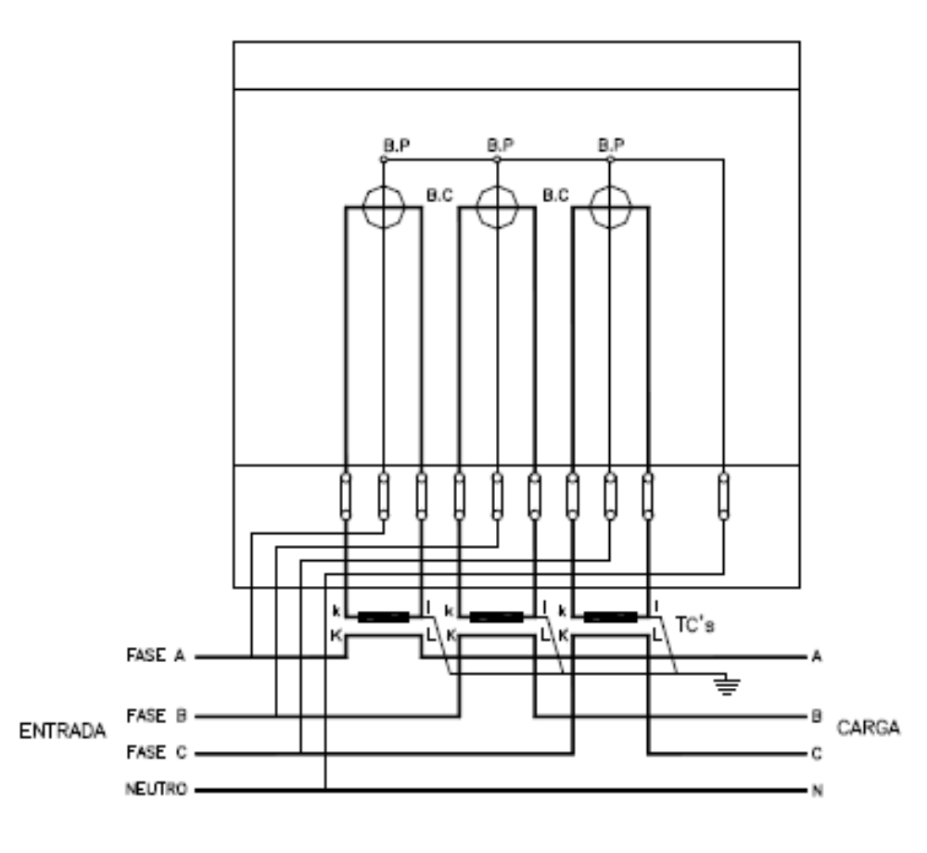
Medición Trifásica Tetrafilar Semi-Directa Asimétrica.

Slide 32
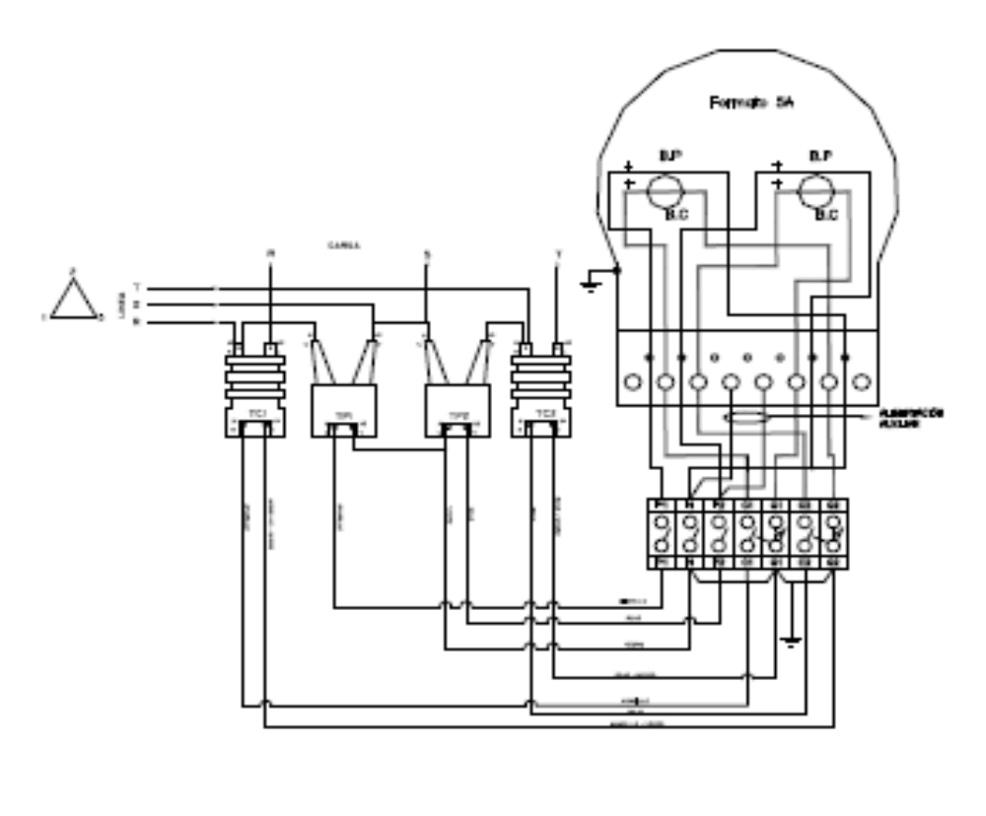
Medición por Media Tensión de Dos Elementos Utilizando Medidor Electrónico

Slide 33
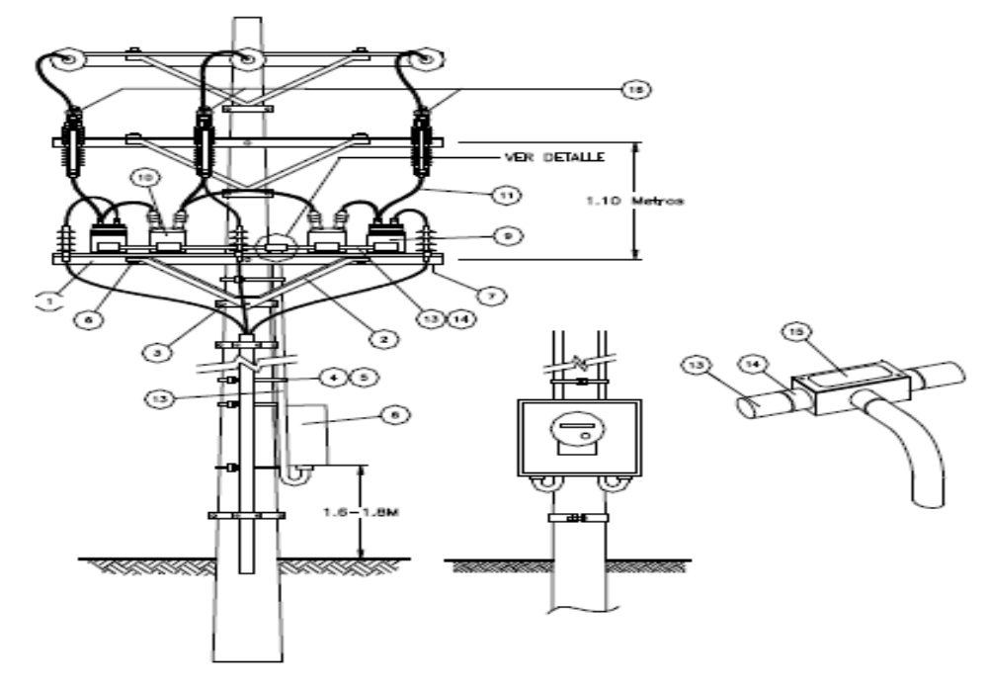
Montaje de Equipo de Medida en Media Tensión (Dos Elementos)

Slide 34
CONDUCTORES ELECTRICOS
Los conductores deben estar en capacidad de soportar las corrientes demandadas por los circuitos eléctricos.
Los conductores de los circuitos, deben tener una sección tal que evite una caída de tensión superior al 3%.
TIPOS DE CONDUCTORES
Existen dos tipos de conductores eléctricos: El Alambre y El Cable.
Los conductores Alambres, son los más usados en instalaciones internas y están formados solamente por un hilo sólido.

Slide 35


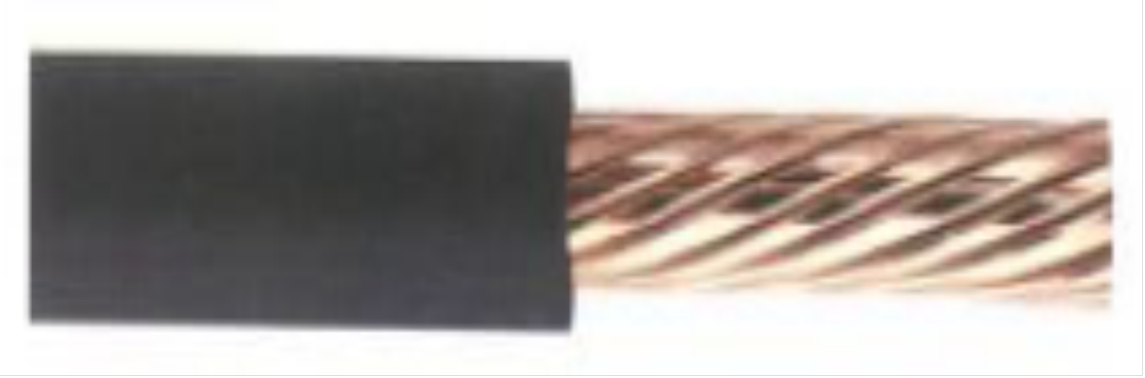
Los conductores Cables están formados por varios hilos sólidos entrelazados entre sí y son de mayor flexibilidad que el alambre.

Slide 36
Comúnmente los conductores usados en las instalaciones eléctricas son de cobre (Cu) o de aluminio (Al), debido a su buena conductividad y bajo costo, ya que, hay otros materiales que tienen un costo elevado que hacen antieconómicas su utilización en instalaciones eléctricas, aun cuando tienen mejor conductividad.
Comparativamente, el aluminio es menos conductor que el cobre, pero al ser mucho más liviano que éste, resulta un poco más económico cuando se hacen estudios comparativos, ya que con igual peso se tiene entre 4 y 5 veces más conductor de aluminio que de cobre.
El cobre es el metal preferido para la fabricación de

Slide 37
conductores eléctricos, debido a sus grandes propiedades como la baja resistencia eléctrica, bajo coeficiente de oxidación y baja capacidad de corrosión; posee además, alta conductividad térmica, es decir, puede disipar gran cantidad de calor al ambiente y otra propiedades físicas y químicas que lo hacen apto para tal fin.
Del cobre usado para la fabricación de conductores eléctricos se distinguen tres temples o grados de suavidad del metal: suave, semiduro y duro, siendo el cobre suave de mayor conductividad eléctrica y el cobre duro el de mayor resistencia a la tensión mecánica.

Slide 38
CALIBRES DE LOS CONDUCTORES ELÉCTRICOS
Se dan en números estándar establecidos por la American Standard Wire Gauge (AWG). Comercialmente vienen desde el No. 40 AWG hasta el 4/0 AWG y luego desde el 250 KCM hasta el 2000 KCM.
Este sistema expresa el área de la sección transversal del conductor en miles circulares (MC) o circular mil (CM). Un MC es el área de un círculo cuyo diámetro es una milésima de pulgada.
El conductor eléctrico de calibre No. 14 AWG, es el calibre mínimo permitido en Instalaciones Eléctricas.

Slide 39
Se recomienda en las instalaciones eléctricas que requieran de un conductor mayor al No. 10, utilizar cable ya que es más flexible y más cómodo para trabajarlo
TIPOS DE AISLAMIENTOS
En instalaciones eléctricas internas se utilizan los conductores eléctricos aislados y los más comunes son los plásticos y los nombres comerciales son estos:
TW: Termoplásticos resistentes a la humedad: 60ºC usados en sitos húmedos y secos.
TH: Termoplásticos resistentes al calor: 60ºC usados en sitos secos.

Slide 40
THW : Termoplástico resistente al calor y a la humedad: 75ºC(90º), usado en sitios húmedos y secos.
Los sistemas de puesta a tierra en general se instalan con conductores de cobre desnudos.
Nivel de Tensión
Los conductores también se especifican de acuerdo al nivel de tensión al que están trabajando y al nivel de instalaciones eléctricas.
Los más usados son los de 600 voltios, los cuales aparecen claramente impresos sobre su aislamiento.

Slide 41
CÓDIGO DE COLORES PARA CONDUCTORES AISLADOS.
Con el objeto de evitar accidentes por errónea interpretación de los niveles de tensión y unificar los criterios para instalaciones eléctricas, se debe cumplir el código de colores para conductores establecido en la Tablas 6.5 y 6.6 según corresponda.
Se tomará como válido para determinar este requisito el color propio del acabado exterior del conductor o una marcación clara en las partes visibles, con pintura, con cinta o rótulos adhesivos del color respectivo.
Este requisito igualmente aplica a conductores desnudos, que actúen como barrajes en instalaciones interiores y no para los conductores utilizados en instalaciones a la intemperie diferentes a la acometida.

Slide 42
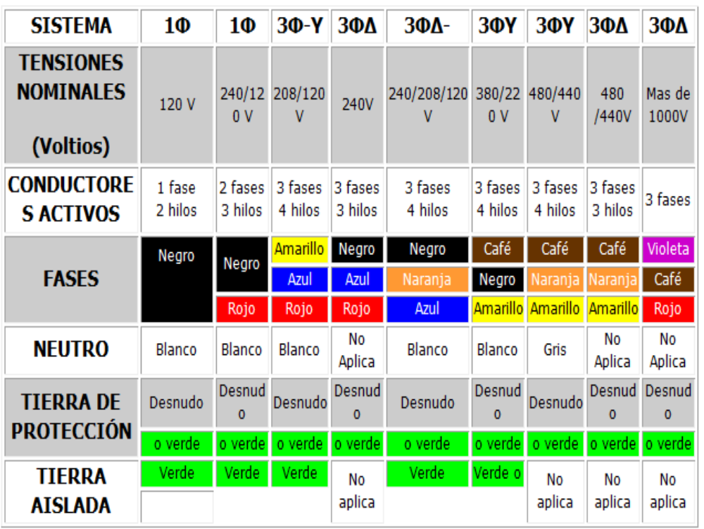

Slide 43
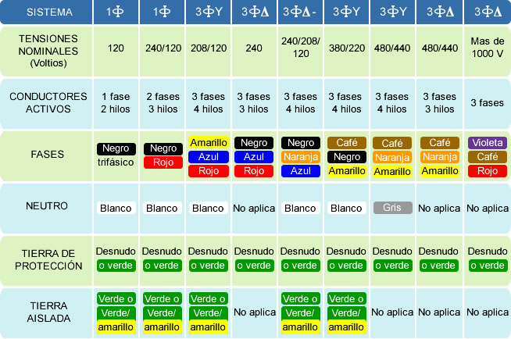

Slide 44
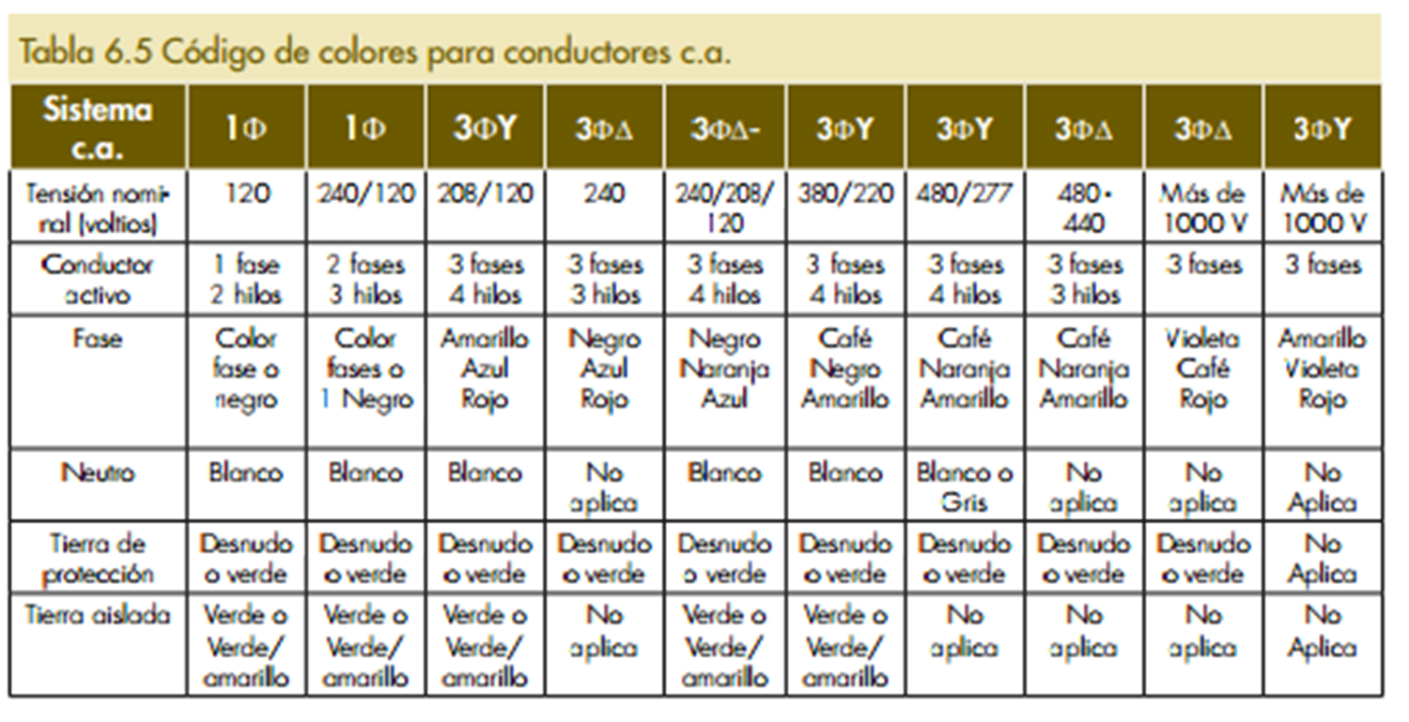

Slide 45
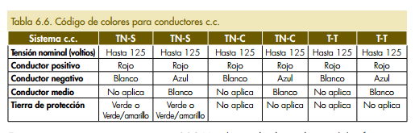
En sistemas con tensión superior a 380 V, adicional a los colores, debe fijarse en los tableros y en puntos accesibles de conductores, una leyenda con el aviso del nivel de tensión respectivo

Slide 46
En circuitos monofásicos derivados de sistemas trifásicos, el conductor de la fase debe ser marcado de color asignado a la fase en el sistema trifásico donde se derive.
Igual tratamiento debe darse a sistemas monofásicos derivados de 2 fases.
Si la acometida es monofásica derivada de sistema trifásico, una fase también podrá identificarse con negro.
En todos los casos el neutro debe ser de color blanco o marcado con blanco en todas las partes visibles y la tierra de protección color verde o marcada con franja verde.
.

Slide 47
No se debe utilizar el blanco ni el verde para las fases.
Los tableros procedentes del exterior para uso en Colombia, también deben marcarse según los colores establecidos en el RETIE.
En sistemas de medida, el cableado de los transformadores tanto de potencial como de corriente, la conexión debe respetar el color de la fase asociada.

Slide 48
SELECCIÓN DE CALIBRE DEL CONDUCTOR
Para la correcta selección del calibre de un conductor a utilizar en una instalación eléctrica, deben tenerse en cuenta aspectos como las condiciones de temperatura, tipo de instalación, tensión de operación, etc., pero fundamentalmente la selección del calibre se hace tomando en consideración dos parámetros:
- La capacidad de conducción de corriente.
- La caída de tensión.
Ambos parámetros deben considerarse simultáneamente y en caso de que existan diferencias en los resultados se debe seleccionar el conductor de mayor sección, garantizando así una operación satisfactoria en cuanto a regulación de la tensión y en capacidad de corriente.

Slide 49
NORMA NTC 2050, EN LA SECCION 110 -6 DICE: Los calibres de los conductores se expresan en milímetros cuadrados (mm2), seguidos por su equivalente entre paréntesis en AWG (American Wire Gage) o en mils de circunferencia (kcmil).
Los conductores se deben empalmar o unir con medios de empalme identificados para su uso o con soldadura de bronce, de arco o blanda, con un metal o aleación fusible. Antes de soldarse, los empalmes se deben unir de modo que queden mecánica y eléctricamente seguros y después si se deben soldar.

Slide 50
Todos los empalmes y uniones y los extremos libres de los conductores se deben cubrir con un aislante equivalente al de los conductores o con un dispositivo aislante identificado para ese fin.
Los conectores o medios de empalme de los cables en conductores que van directamente enterrados o en instalaciones subterráneas, deben estar certificados para cada uno de estos usos.
El Calibre mínimo para las Acometidas ya sean aéreas o subterráneas, no deben tener una sección transversal menor a 8,36 mm2 (8 AWG) si son de cobre o a 13,29 mm2 (6 AWG) si son de aluminio o cobre revestido de aluminio.

Slide 51
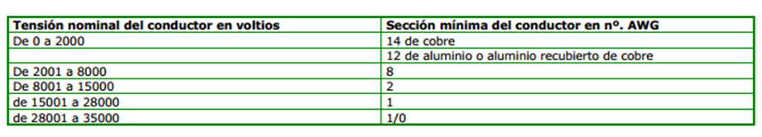
En la Tabla de la sección 310-5 de la NTC 2050, se recoge el calibre mínimo de los conductores según el nivel de tensión así:
En la sección 310-11. de la NTC 2050 dice Rotulado.
Nota. Para mayor información, véase la norma NTC 1332 Cables y alambres aislados con material termoplástico.

Slide 52
Todos los conductores eléctricos aislados deben ir Rotulados con la información necesaria que indique los siguientes:
La tensión nominal máxima que soporta el conductor.
La letra o letras que indican el tipo de hilos o cables, tal como se especifica en otro lugar de este Código.
El nombre del fabricante, marca comercial u otra marca que permita identificar fácilmente a la organización responsable del producto.
La sección transversal en mm2 (número AWG o kcmils).

Slide 53
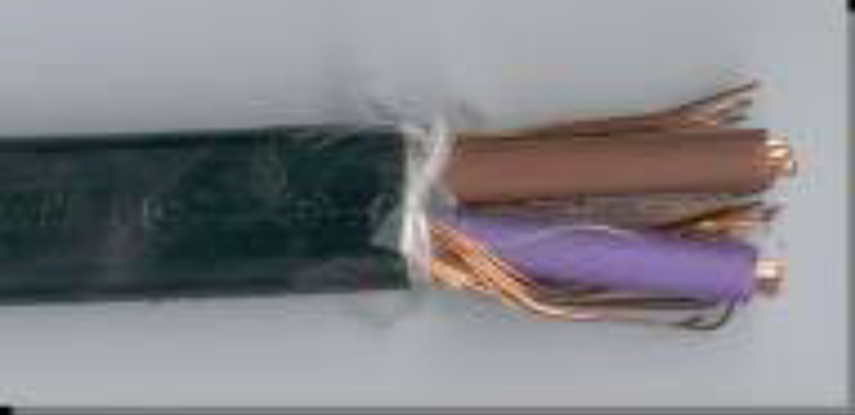
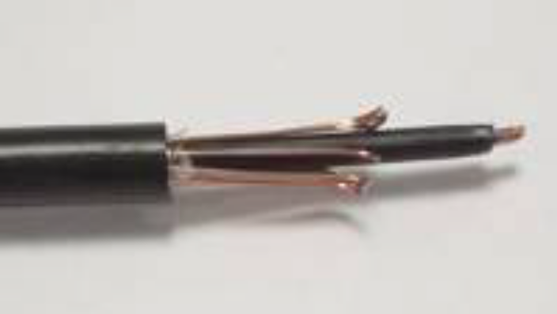
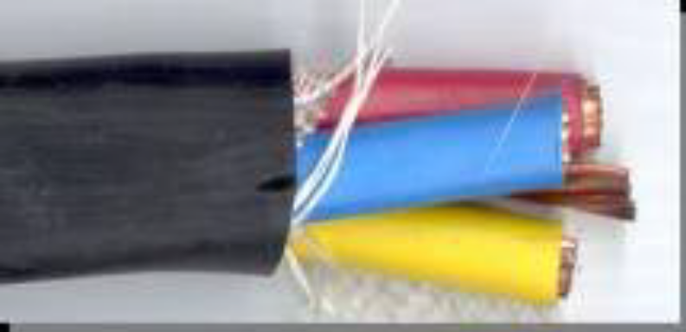
Calibre AWG o la sección en kcmils se deben repetir a intervalos no superiores a 0,6 m.
Todas las demás marcas se deben repetir a intervalos no superiores a 1 m.
Tipos conductores para Acometidas.

Slide 54
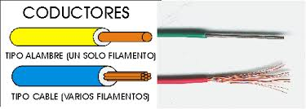

Slide 55
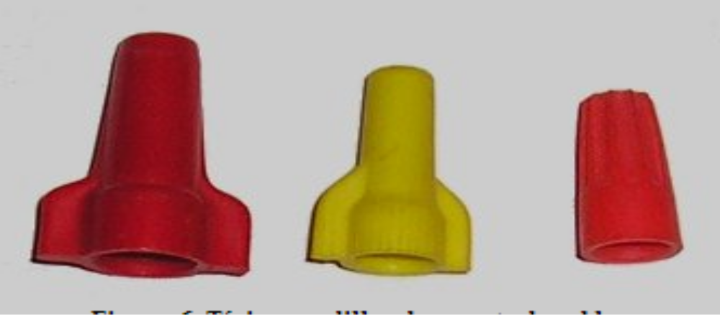

Slide 56
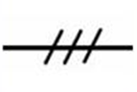
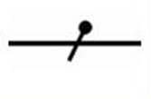
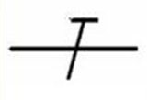
REPRESENTACION DE LOS CONDUCTORES ELECTRICOS
Conductor Fases
Conductor Neutro
Conductor de puesta a tierra

Slide 57
CANALIZACIONES ELÉCTRICAS
Se entiende por canalización eléctrica el dispositivo empleado en las instalaciones eléctricas para contener a los conductores, de manera que queden protegidos contra deterioro mecánico y contaminación, además protegen a la instalación contra incendios producidos por arcos eléctricos que se presentan en condiciones de cortocircuito.
Las canalizaciones más comunes en las instalaciones eléctricas son:
Los Tubos conduit.
Las Bandejas porta cables.
Las Canaletas
Cajas

Slide 58
Canalizaciones para instalaciones internas
En instalaciones residenciales y comerciales se utilizan: • Ductos enterrados y empotrados, utilizando tubería de PVC o metálica.
• Ductos expuestos, tales como las tuberías metálicas y las canaletas.
En instalaciones industriales se usan:
• Ductos expuestos, tales como las tuberías metálicas y las bandas porta cables.
Según el proceso de fabricación y acabado se define como tubo al tramo de tubería de longitud normalizada, común -

Slide 59
mente de 3 ó 6 m, y que además presenta en sus extremos un acabado con rosca o acampanamiento, según el material de fabricación, metal o plástico respectivamente.
A su vez la tubería se define como aquella que se fabrica en longitudes mayores de las normalizadas para los tubos y que además requieren de accesorios adicionales para su instalación.
Debido a su gran utilidad existen diferentes clases de tubos:
Los Tubos puedes ser:
TUBOS METÁLICOS RÍGIDOS: Más conocidos como tubos conduit, existen tubos metálicos galvanizados

Slide 60
Tipo IMC y tipo EMT.
Los tubos metálicos tienen mayor resistencia mecánica, mejor conductividad eléctrica y mayor resistencia térmica que los tubos plásticos.
TUBOS PLASTICOS: son tubos elaborados a base de policloruro de vinilo. Son de color verde. Dichos ductos son de gran utilidad debido a las ventajas que presentan, tales como:
Alta resistencia a los agentes químicos y atmosféricos (humedad, fuego, sol, etc.)
Buen aislante eléctrico
Peso ligero (5 veces menos que los ductos metálicos)
Fácil instalación, corte y doblado
Bajo costo.

Slide 61
Según la norma ANSI / IEEE Std. 422/1986, el tubo de PVC está clasificado como:
Tubo de PVC tipo liviano (Tipo EB): para instalar embebido en concreto, en ambientes húmedos y corrosivos.
Tubo de PVC tipo pesado (Tipo DB): para instalar enterrado o expuesto en sitios de trabajo pesado, húmedos y altamen-te corrosivos. En la sección 347 del código Eléctrico Nacional – Norma ICONTEC 2050, se indica claramente que puede ser instalado en forma expuesta siempre que se
garantice que no estará sometido a daños físicos y esté certificado para tal fin por el fabricante.

Slide 62

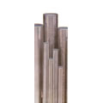
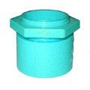
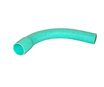
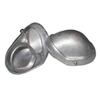
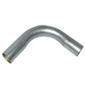
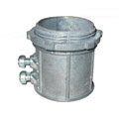
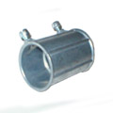
Tubo Conduit PVC
Tubo Conduit EMT

Slide 63
Área de llenado de los tubos conduit.
Normalmente, los conductores en las instalaciones eléctricas se encuentran alojados, ya sea en tubos conduit o en otro tipo de canalización.
Los conductores están limitados en su capacidad de conducción de corriente por el calentamiento, debido a las limitaciones que se tienen en la disipación de calor y a que el aislamiento mismo presenta también limitaciones de tipo térmico, en consecuencia a estas restricciones térmicas, el número de conductores dentro de un tubo conduit se limita de manera tal que permita un arreglo físico de conductores, de acuerdo a la sección transversal del tubo conduit o de la canalización facilitando el alojamiento de aire necesario para disipar el calor.

Slide 64
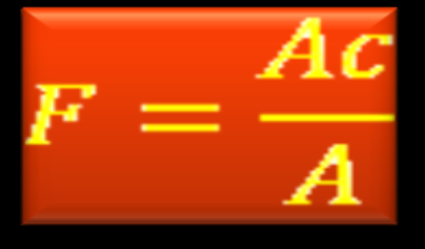
Se debe establecer la relación adecuada entre la sección del tubo y la de los conductores, para esto, se procede de la siguiente forma:
Si A es el área interior del tubo en mm2 y Ac es el área total de los conductores, el factor de llenado estará dado por:
Este factor de llenado tiene los siguientes valores establecidos en la siguiente tabla para instalaciones de tubos conduit:

Slide 65
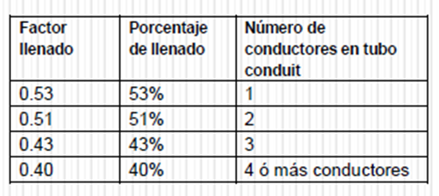
El factor de llenado tiene su mayor utilidad en instalaciones con conductores de distinta sección transversal o calibre en un mismo tubo conduit, donde se podría incurrir en algún error al no considerar el espacio necesario para la disipación de calor dentro del tubo conduit.

Slide 66
Otra forma de determinar el número máximo de conductores dentro de un tubo conduit es empleando las Tablas del Apéndice C de la Norma NTC 2050.

Slide 67
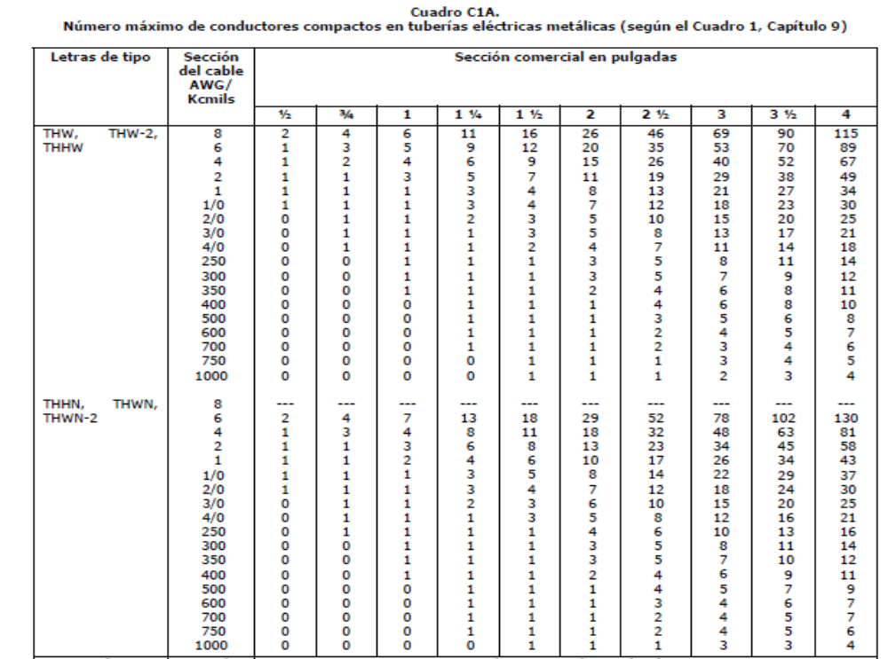

Slide 68
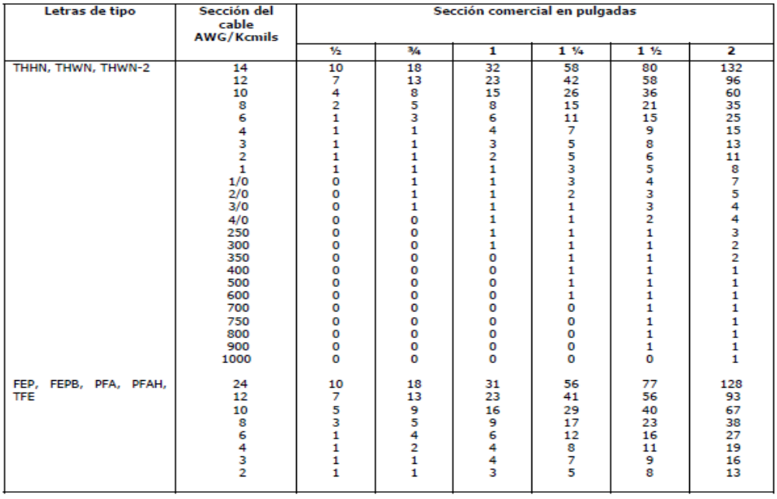
Cuadro C2. Número máximo de conductores y cables de aparatos en tuberías eléctricas no metálicas (según el Cuadro 1, Capítulo 9)

Slide 69
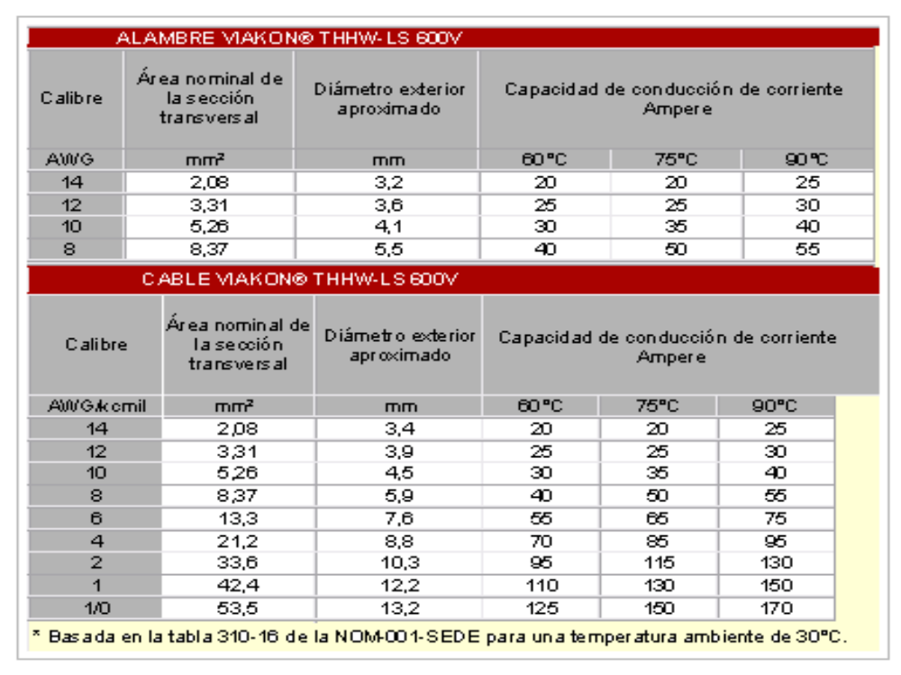

Slide 70
CANALETAS
Las canaletas poseen varías ventajas en comparación a los tubos conduit debido a que brindan mayor espacio para alojar los conductores y son más fáciles de alambrar; esto es en sistemas menores de distribución en donde por una misma canaleta se pueden tener circuitos múltiples.
El Artículo 362.5 de la Norma NTC 2050, permite un máximo de 30 conductores portadores de corriente; la suma de las secciones transversales de todos los conductores contenidos en cualquier lugar de la canaleta no debe superar el 20% de la Sección transversal de la misma.
BANDEJAS PORTACABLES, SOPORTES Y ACCESORIOS

Slide 71
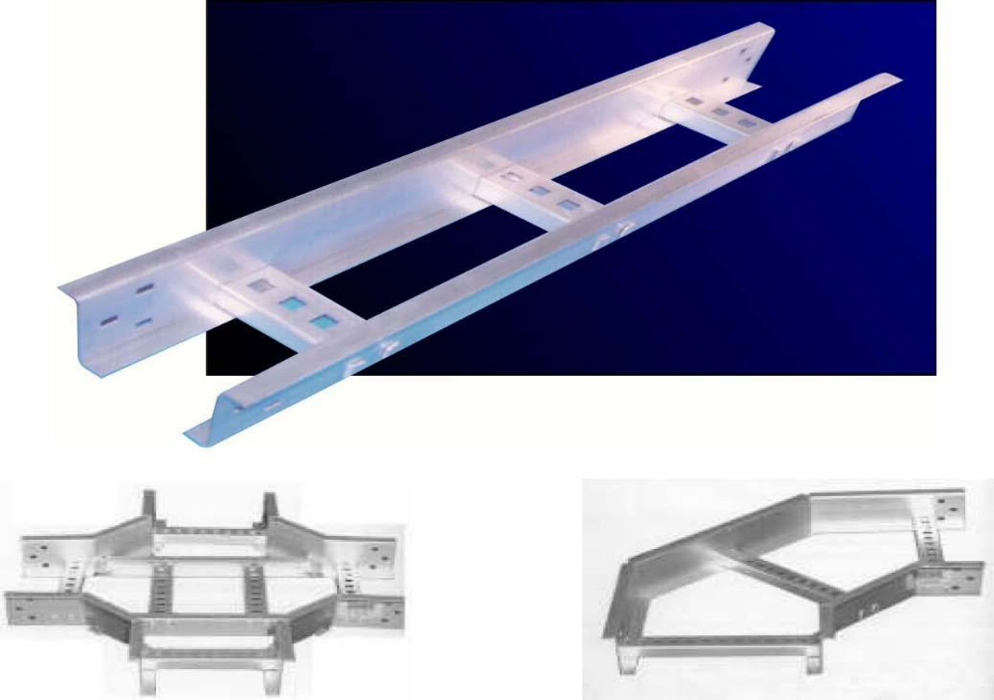

BANDEJAS PORTACABLES, SOPORTES Y ACCESORIOS
Es una unidad o conjunto de secciones, con sus herrajes, que forman una estructura rígida empleada para soportar conductores y canalizaciones, la figura siguiente muestra
una bandeja porta-cables de tipo escalera, con sus accesorios.

Slide 72
Las Cajas
Son elementos que hacen parte de las Canalizaciones y son construidas en lámina metálica o en material plástico, como el PVC, según se usen con tubo conductor metálico o con tubo de PVC.
Tienen como función principal servir de salida para elementos como tomacorrientes, tomas telefónicas, interruptores manuales, lámparas o para contener los empalmes o derivaciones de los conductores.
Existen diferentes tipos de cajas. Pueden clasificarse según su forma, su construcción, o su tipo de instalación.

Slide 73




Por su forma las cajas troqueladas se clasifican en:

Slide 74

Cajas rectangulares
Son utilizadas para alojar: interruptores, tomacorrientes y en muchos casos se utilizan como de paso.
Sus dimensiones son de 2” x 4”.

Slide 75


Cajas Cuadradas:
Son utilizadas para alojar tomacorrientes, interruptores
manuales, tomacorrientes trifilares, para tomacorrientes especiales y en muchos casos se utilizan como de paso.
Sus dimensiones son de 4” x 4”.

Slide 76

Cajas Octagonales
Son utilizadas para alojar para salidas de lámparas. Para
ello se colocan embebidas en losas de concreto, en el cielo raso o en muros, según la necesidad del accesorio.

Slide 77
NOTA: Todos los conductores que se alojen en una caja eléctrica, incluyendo los aislamientos, empalmes y curvaturas que se hagan en su interior, no deben ocupar más del 60% del espacio interior de la caja o del espacio libre que dejen los dispositivos o accesorios que se instalen en ella. Según lo establecido en el Artículo370.16 de la NTC 2050.

Slide 78


Slide 79


